Slide 1
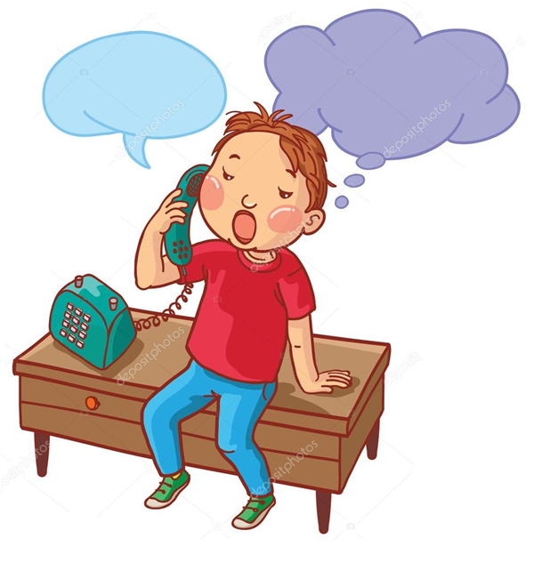
Tko je ukrao mamino srce
Ksenija Grozdanić

Slide 2
Pročitaj igrokaz “Tko je ukrao mamino srce” u udžbeniku na 126. i 127. stranici.

Slide 3
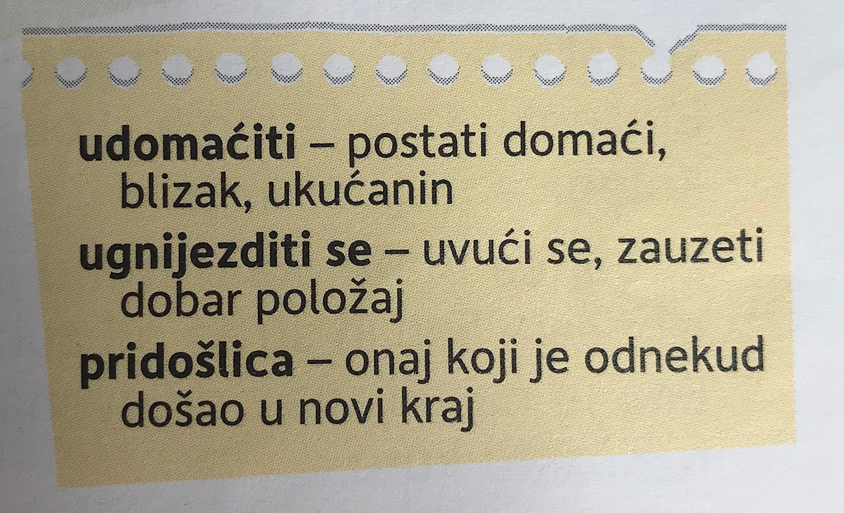
Je li ti se svidio igrokaz?
Jesi li uočio/uočila neku nepoznatu riječ?
Pažljivo pročitaj nepoznate riječi.

Slide 4
Usmeno odgovori na pitanja:
Kako je zamišljen izgled pozornice za ovaj igrokaz?
Zašto je dječak nazvao policajca?
Pročitaj kada se dogodila krađa?
Opiši kako je kradljivac izgledao.
Gdje se danas nalazi kradljivac?
Tko je, zapravo, kradljivac mamina srca?
Misliš li da je Tomica ljubomoran? Objasni svoj odgovor.
Što policajac savjetuje Tomici?
Što policajac kaže da se dogodilo s maminim srcem?
Je li Tomica u pravu kad kaže da više nije potreban mami?
Kako se Tomica osjeća nakon što je zagrlio mamu?

Slide 5
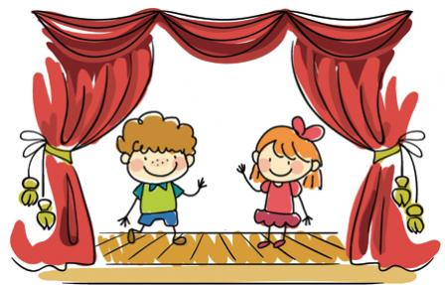
Ponovimo:
Igrokaz je tekst napisan po ulogama i namijenjen
je izvođenju na pozornici. Svaki igrokaz
podijeljen je na uloge. Glumac/glumica je osoba
koja glumi, to jest tumači neki lik na pozornici.

Slide 6
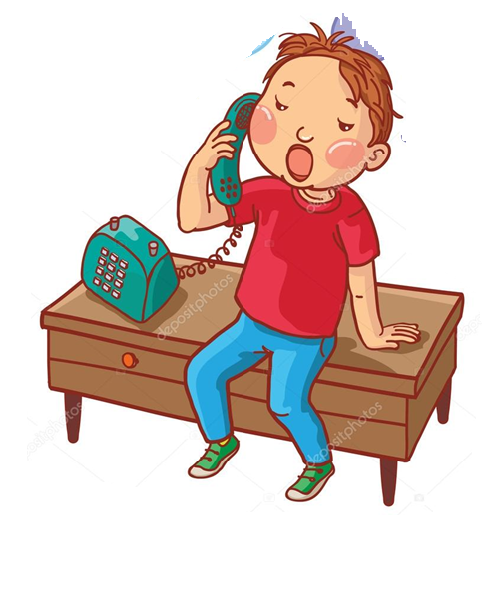
Tko su likovi u igrokazu?
policajac Ante dječak Tomica

Slide 7
Prepiši u bilježnicu:
Tko je ukrao mamino srce
Ksenija Grozdanić
- književna vrsta: igrokaz
- likovi: dječak Tomica, policajac Ante

Slide 8
Domaća zadaća
Napiši lijepu poruku
mami ili osobi koja ti
je poput mame.

